Slide 1
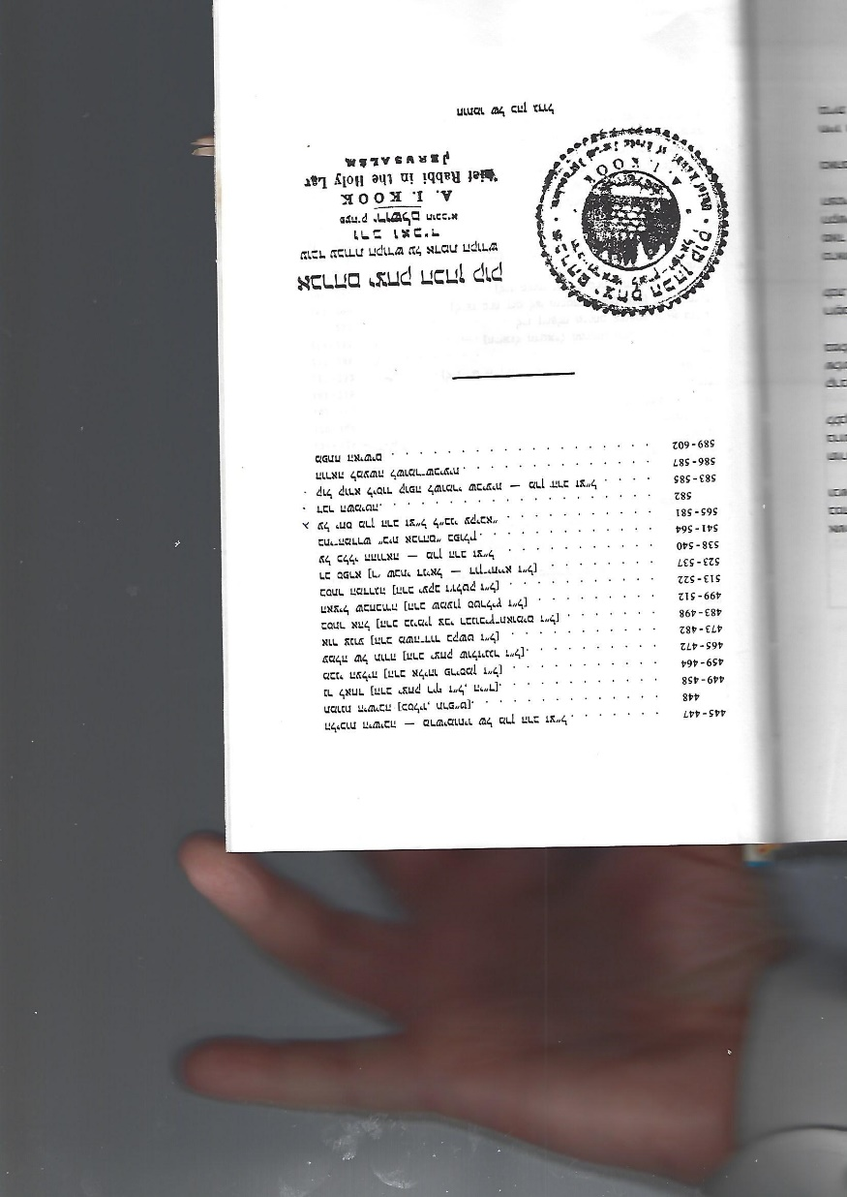
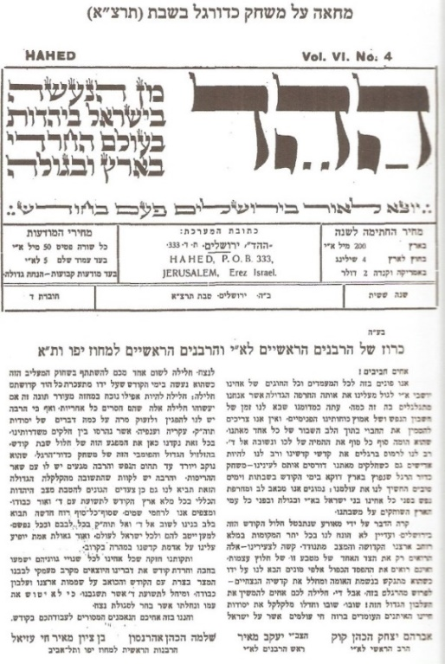
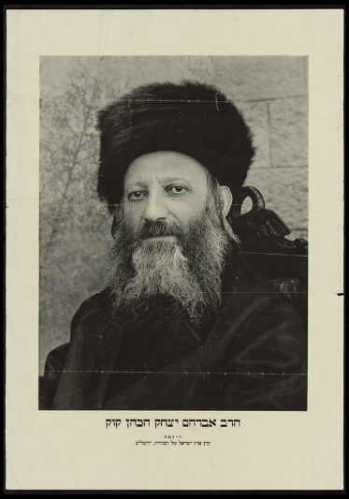
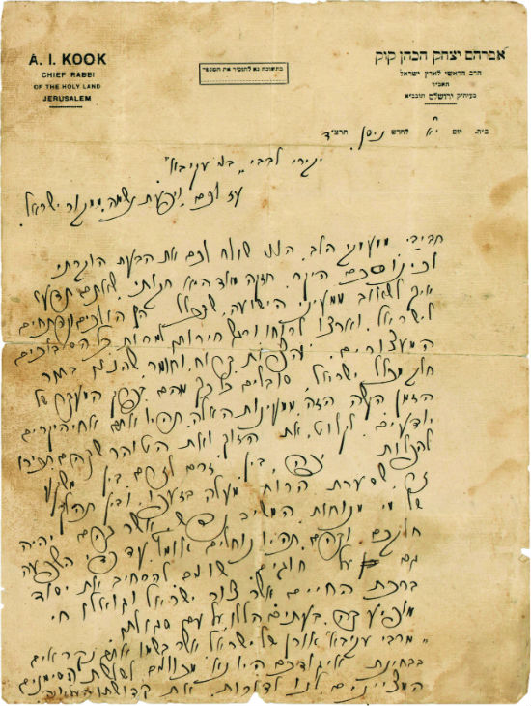
הרב אברהם יצחק הכהן קוק זצ"ל
חייו ופועלו של
הרב הראשי (הראשון) לארץ-ישראל
ספרים, תולדות חיים, תפילות, אמרות, שירים, הפעלות
ט"ז אלול תרכ"ה (1865) – ג' אלול תרצ"ה (1935)
ערך: שמואל כ"ץ, רב בתי ספר בירושלים וחוקר תולדות הרבנות הראשית

Slide 2
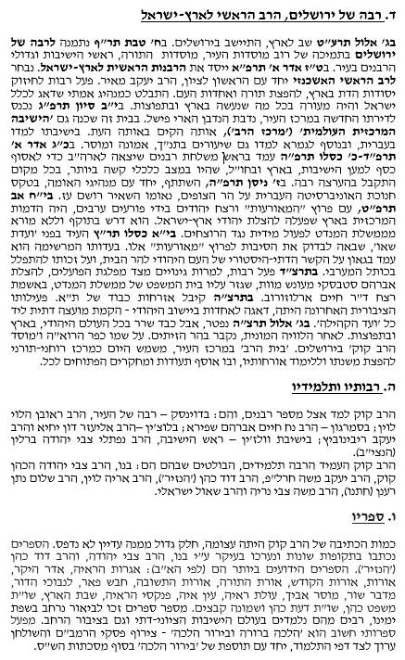
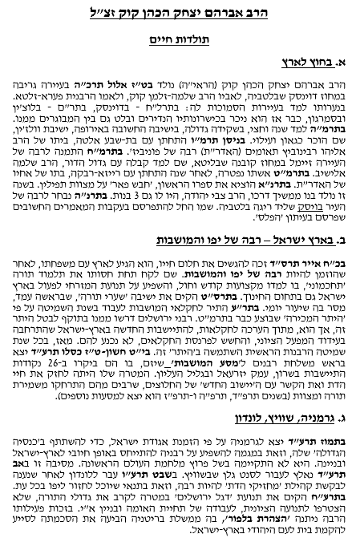
תולדות חיים

Slide 3
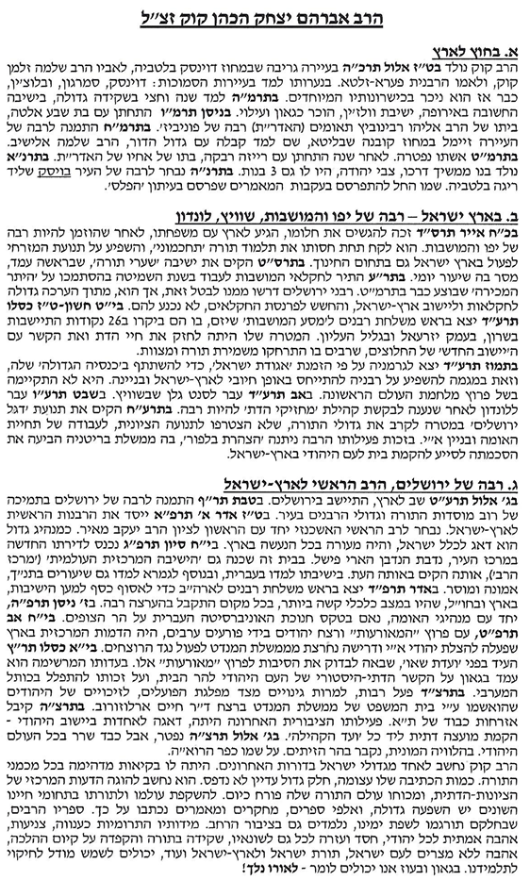
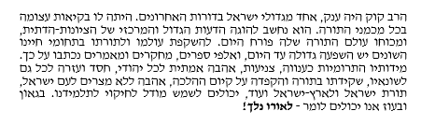

Slide 4
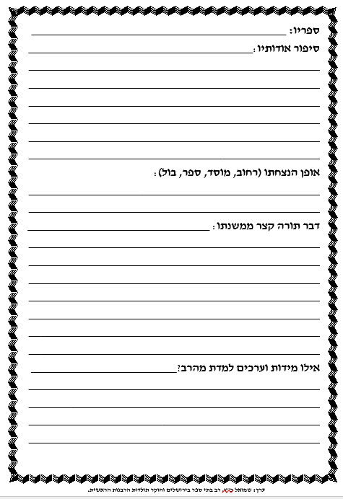
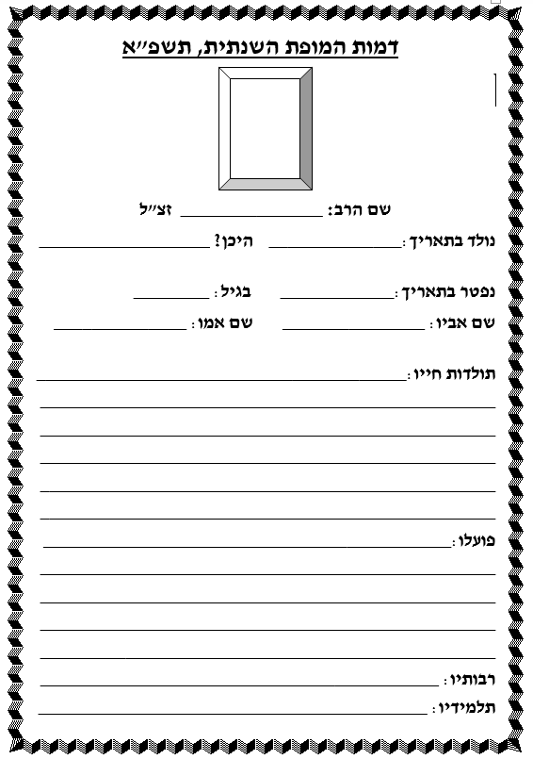
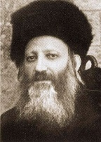

Slide 5



ספרים על חייו ופועלו
מהדורה חדשה עם הוספות והערות

Slide 6



Slide 7


על החגים

Slide 8
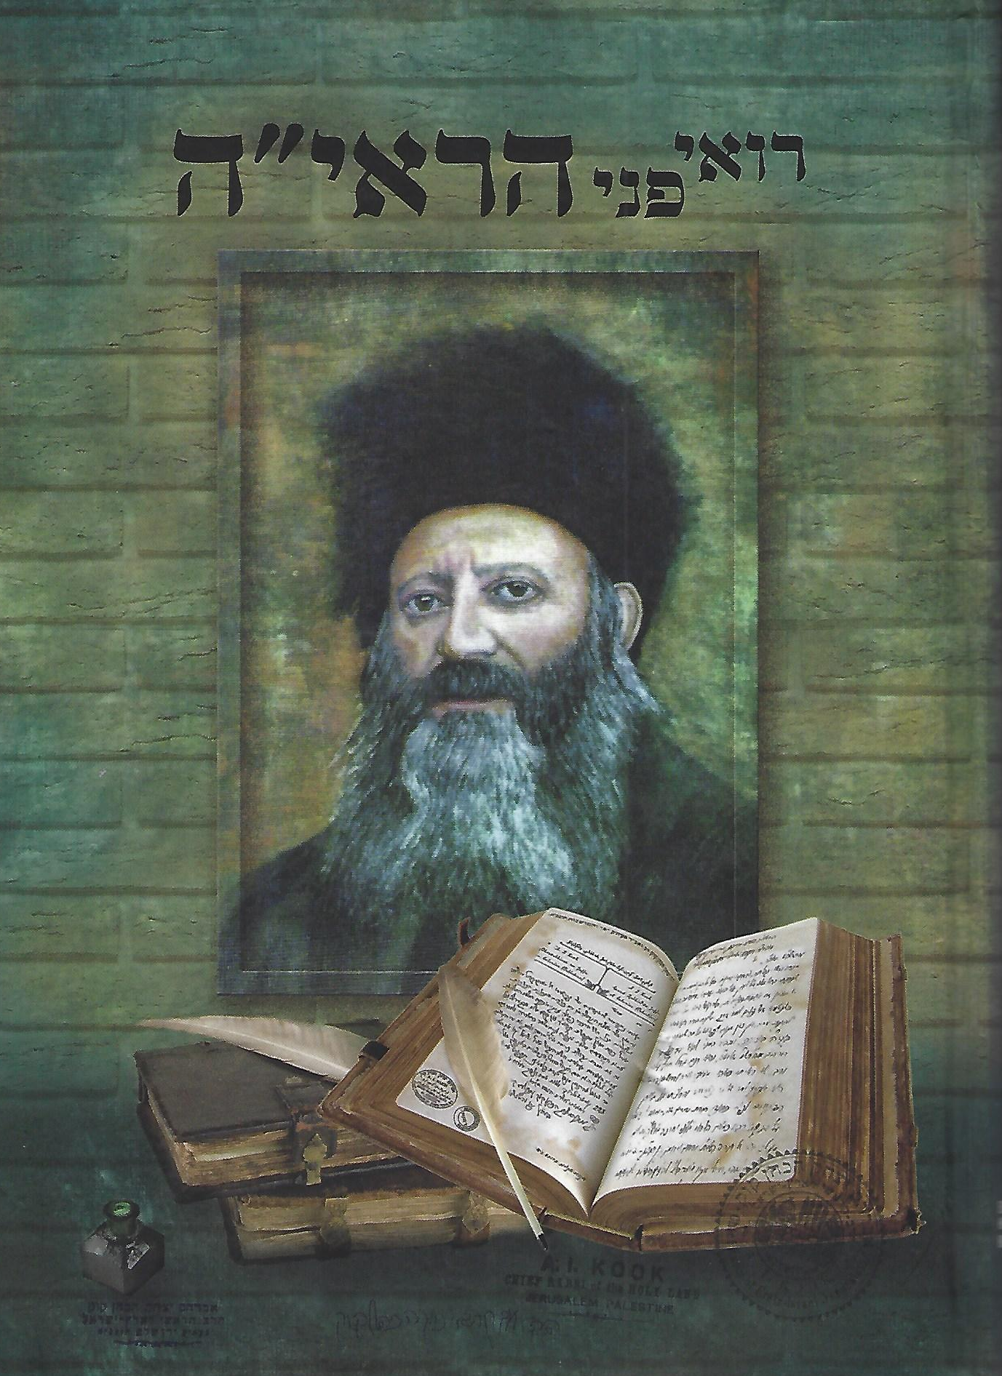


Slide 9



Slide 10



Slide 11

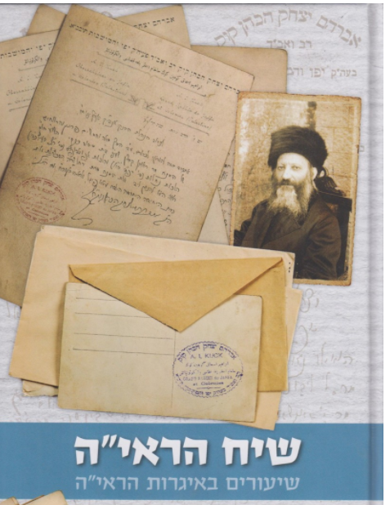

Slide 12
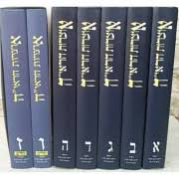
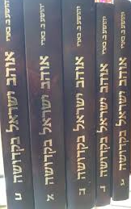

Slide 13

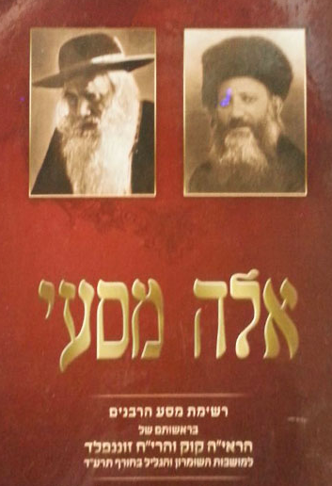

Slide 14

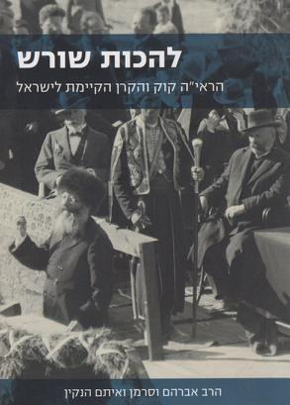

Slide 15
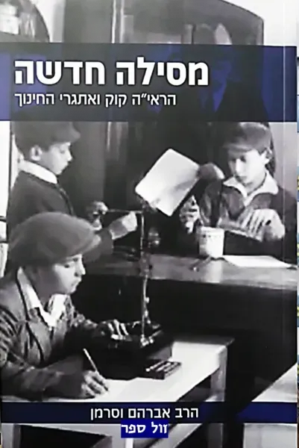
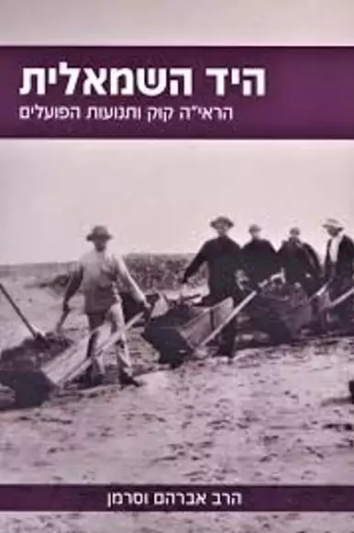

Slide 16
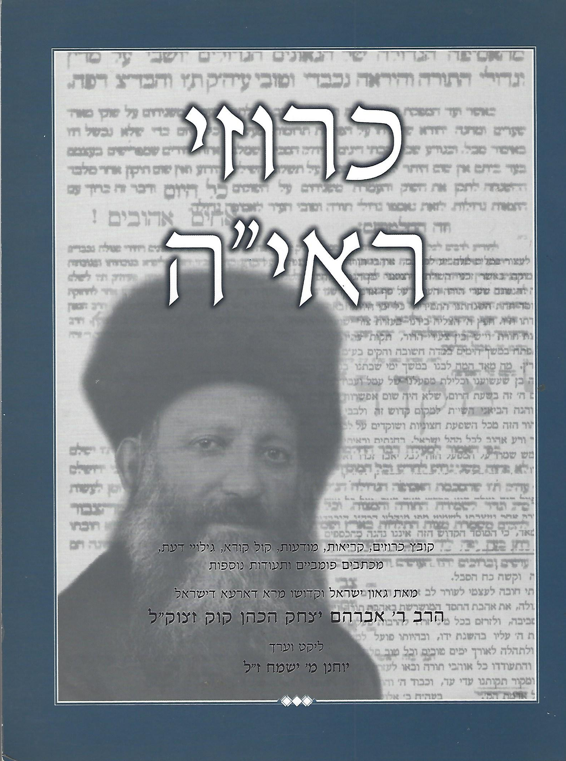


Slide 17



Slide 18
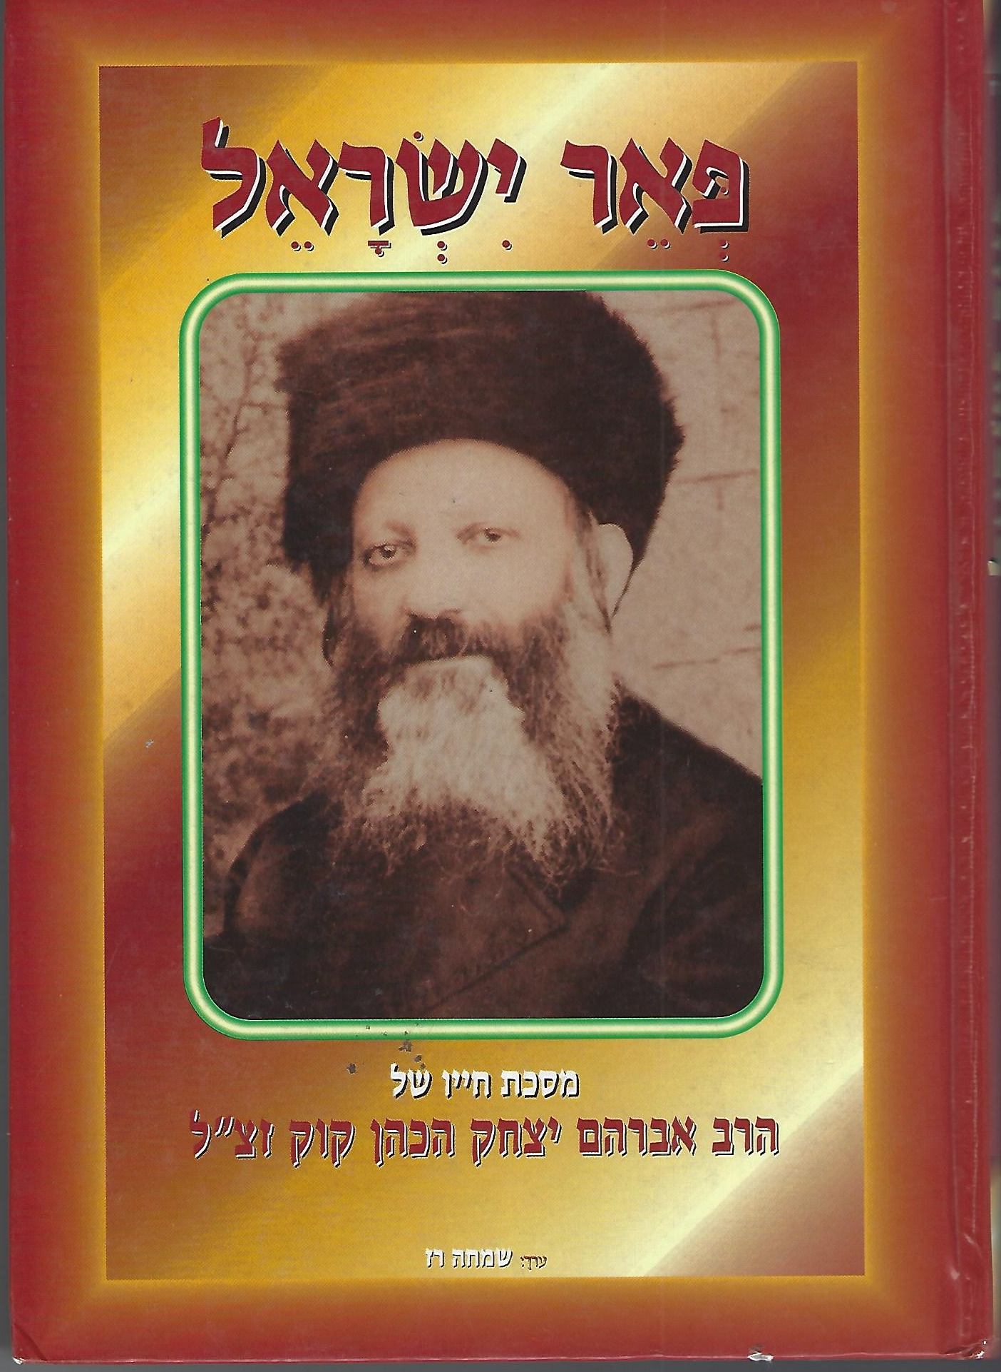

לנוער ולילדים

Slide 19
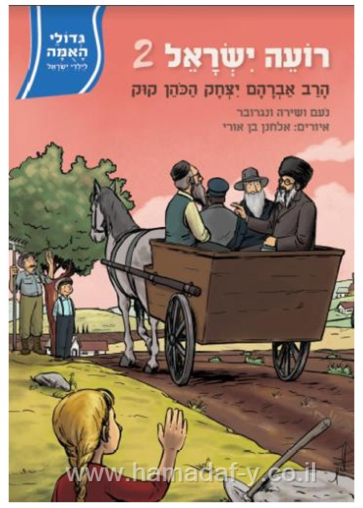


Slide 20


'אל עמי'

Slide 21
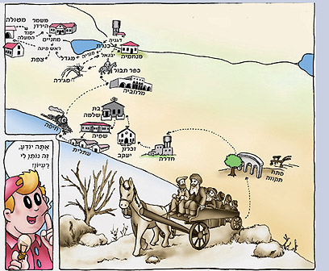


Slide 22



מאמרותיו
רן שריד
ערן טננבאום
הרב יעקב פילבר

Slide 23



אסף פאסי
הרב יובל פרוינד
הרב יובל פרוינד

Slide 24
על הרבנות הראשית
'כבוד הרבנות'
אם שאלת כבוד הרבנות היא שאלה חשובה בחיינו הכלליים, גם בארצות הגולה ובכל הזמנים, על אחת כמה וכמה כי שאלה זו דורשת תשומת לב מיוחדת פה בארצנו ובימינו. בזמננו זה ובתקופה זו שאנו חיים בה, ימי התסיסה של התחיה הלאומית, הרי שאלת הרבנות היא ממש שאלת החיים לאומתנו. אין אנו יכולים לצייר לנו אופן של תחיה לאומית גמורה ומתוקנת בארצנו, אם זה החלק החשוב של העבודה הלאומית המסור בידי הרבנות לא ישוכלל ולא ישופר על ידי תחיה מכרת. ותחית הרבנות, זאת אומרת: החזרת כבוד הרבנות, הלא זהו הד קול הנבואה המובטחת: "ואשיבה שופטיך כבראשונה ויועציך כבתחלה" (ישעיה א, כ"ו)...
הרבנות תשפיע על ידי השתדלות מתמדת לקרב את הלבבות ולהכניס רוח של שלום בין כל הסיעות והמפלגות ולחיזוק התורה וכבודה על אדמת הקודש ובכל העולם כולו.
[התור, כ (י"ד אדר א' תרפ"א), פתיחת מאמרו שהתפרסם ביום פתיחת ועידת היסוד של הרבנות הראשית]
אנחנו נקראים עכשיו לבנות את בנין האומה, לנטוע נטיעת-חיים שתישא פירות לחיי עמנו לדורות… עכשיו אנו באים לנטוע כרם ד' בירושלים. הכרם נטע לפעמים מגרעינים ולפעמים משתילים ומנצרים. חושבני שאנו צריכים עכשיו לנטוע את השתילה הראשונה, הגרעינים, כדי שיצמחו לנו נצרים שעל ידיהם יוכלו הדורות הבאים לנטוע כרם. אשר יהיה "נצר מטעי מעשי ידי להתפאר (ישעיה ס, כא)... בחיינו הלאומיים החדשים בארץ-ישראל יהיה לנו בוודאי לפעמים צורך גדול לתקן תקנות גדולות, שכל זמן שתהיינה מוסכמות מרוב חכמי ישראל המומחים לרבים ומקובלים אחר-כך על הקהל, יהיה להם כוח של דין תורה. [התור, כא-כב (כ"ד אדר א' תרפ"א), מנאומו בפתיחת ועידת היסוד של הרבנות הראשית, י"ד באדר א' תרפ"א]

Slide 25
הכח הרבני הראשי שבארץ יהיה המרכז הדתי-רוחני העליון של כל העולם היהודי, אליו יפנו ועם דעתו יתחשבו בכל דבר דת ודין... יבוא יום והעם לא יקבל שום ספר דתי אשר לא תבוא עליו הסכמת משרד הרבנות הראשית שבארץ-ישראל.
[התור, כא-כב (כ"ד אדר א' תרפ"א), מנאומו בועידת היסוד של הרבנות הראשית]
המוסד הזה שאנו יסדנו כאן היום, מוסד הרבנות הראשית לארץ ישראל, הוא לפי שעה בבחינת גרעין שנזרע ורק בבוא היום יתן פירותיו. אבל, כבר מעתה בל נשכח, כי הרבנות הראשית לאחד מסביבה את כל הכוחות העובדים והפועלים אשר ביהדות, למן עובדי האדמה בזעת אפיים וביגע כפיים עד עובדי ה' בקדושה ובטהרה. למן 'הפועל הצעיר' ועד החסידים יראי ה' אשר בישיבת 'בית אל' בעיר העתיקה בירושלים, המתפללים 'ותיקין' עם הנץ החמה. גם לאנשי דגניה ובלפוריה וגם לחכמי התורה אשר בירושלים, יש אוצרות של ברכה, וכח אחד מתמלא מחברו. וכולם כאחד צריכים להיות מכוונים לעבוד את ה' וישראל עמו. כל מיני שיתוף בעבודת אלקים אסורים לנו, רק שיתוף אחד הותר לנו והוא: "עבדו את ה' ואת ישראל עמו"! כל הכוחות בעמנו צריכים להתאחד למען ביסוס הקיים ובניית הנהרסות.
[הארץ, י"ט, באדר א' תרפ"א, מנאומו בסיום ועידת היסוד של הרבנות הראשית]

Slide 26
הרבנות המסודרת בארץ-ישראל יודעת שהיא הולכת להיות כח בונה את הארץ, כח מאחד את הפזור והנפרד בכל סיעותינו ומפלגותינו, כח מקרב ומלבב, כח תומך וסועד סעד רוחני ומוסרי, כח מעודד את כל כושל ומחזק כל יד רפה לאחוז בכל האמצעים היותר אפשריים להגדיל את כח בנין האומה בארץ במובן הרוחני ובמובן החמרי, ודואגת היא הרבנות הראשית, לסדר את כל הכח הרבני שבארץ-ישראל בצורה הגונה נאה והדורה, בצורה הראויה להיות כח פועל ובונה, לאחד ולקרב את כל מפלגותינו, לרומם את רוחם, לאחד את לבותיהם, ולקרב לבם של ישראל לאביהם שבשמים ולתורתנו הקדושה והנצחית. [אגרות הראיה, ד (הרב זאב נוימן, עורך), אגרת שנח; אגרת, 'אל הקהל', שכתב לאחר הועידה]

Slide 27
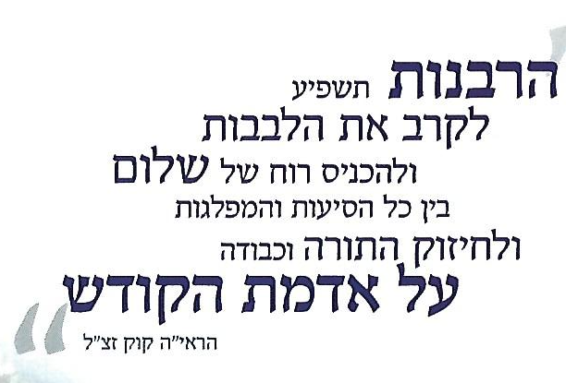
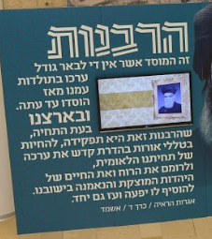
. [התור, כ (י"ד אדר א' תרפ"א)]

Slide 28
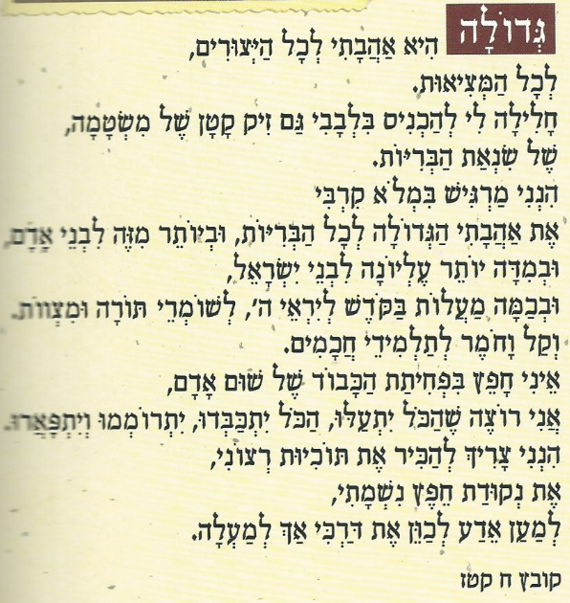

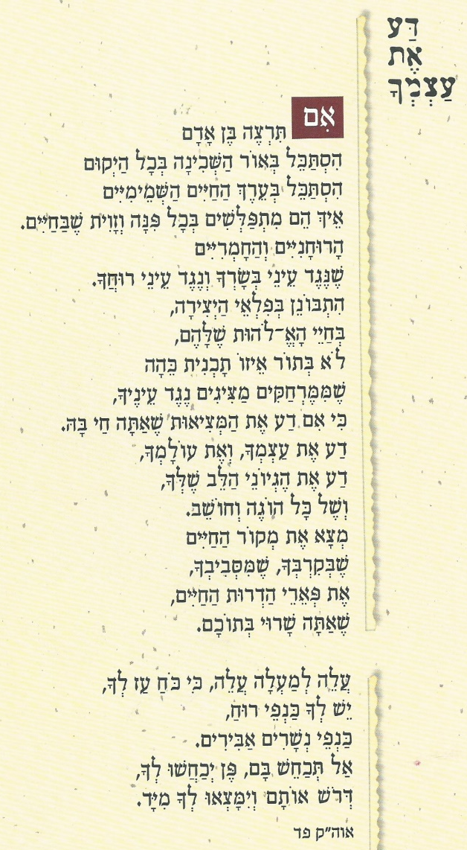

אמרות
הרב יעקב פילבר, 'מראה כהן'

Slide 29
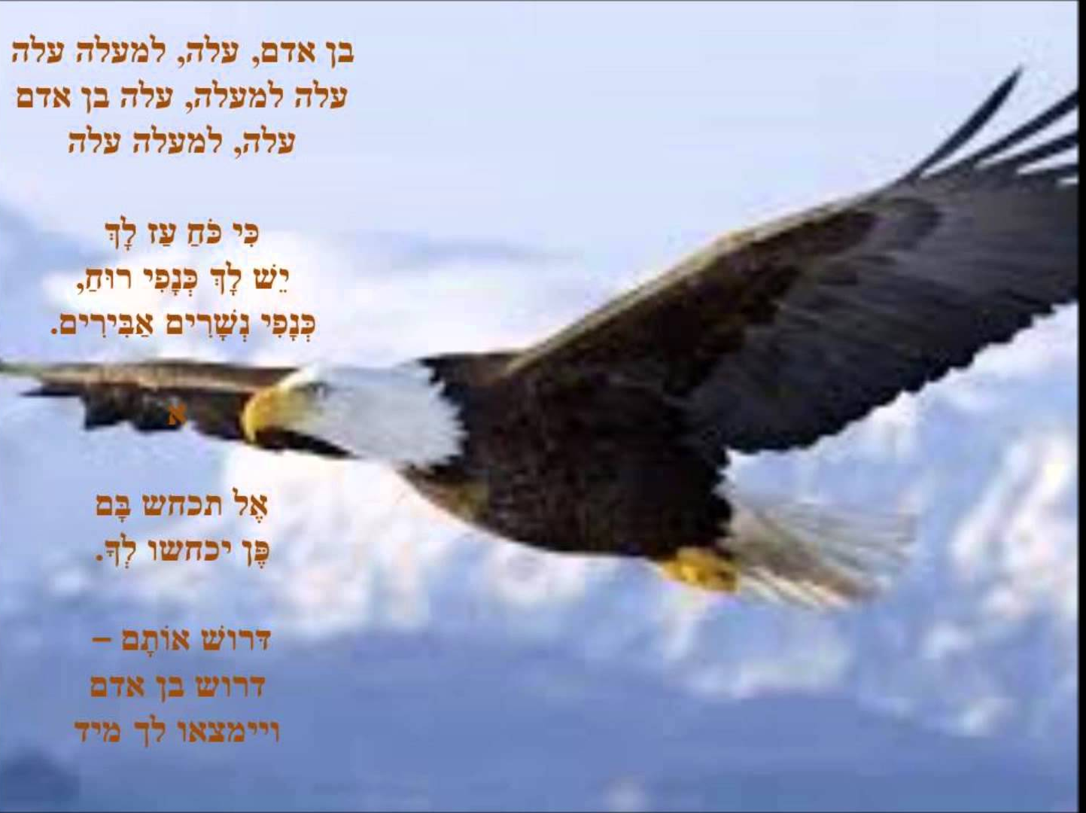

אורות הקודש א, סד

Slide 30
התשובה הראשית - שישוב האדם אל עצמו.
(אורות התשובה טו, י)
הישן יתחדש, והחדש יתקדש! (אגרות הראיה, א, אגרת קסד)
הצדיקים הטהורים:
אינם קובלים על הרשעה - אלא מוסיפים צדק,
אינם קובלים על הכפירה - אלא מוסיפים אמונה,
אינם קובלים על הבערות - אלא מוסיפים חוכמה.
(ערפלי טוהר, עמ' לט)
כשמסתכלים באמת בצד הטוב של כל אחד, מתאהב האדם על הבריות בחיבה פנימית, ואינו זקוק לשום אבק של חנופה. (אורות הקודש, ג, עמ' שכד)

Slide 31
האהבה הגדולה שאנו אוהבים את אומתנו, לא תסמא את עיננו מלראות את כל מומיה, אך גם אחרי הביקורת היותר חופשית נקייה היא מכל מום. כולך יפה רעייתי ומום אין בך!
(אורות, אורות ישראל פרק ד, פסקה ג)
גדולים אנו, וגדולות הן משוגותינו, ומפני כך גדולות הן צרותינו, אך גדולות יהיו גם תנחומותינו. (אורות, אורות התחיה, ה)
יש בן חורין שרוחו רוח של עבד, ויש עבד שרוחו מלאה חירות; הנאמן לעצמיותו - בן חורין הוא, ומי שכל חייו הם רק במה שטוב ויפה בעיני אחרים - הוא עבד. (עולת ראי"ה, ב, עמ' רמה)
אינני מדבר כי יש לי כוח לדבר; אני מדבר כי אין לי כוח לשתוק.

Slide 32

מטרת החינוך היא - להכשיר את האדם לצורתו המתוקנת. שהנקודה המרכזית שבה היא לעשותו טוב וישר. מאז אשר החל אברהם אבינו לקרוא בשם ה' היתה לנו לנחלה, כי כל מה שתהיה מושרשת בליבו של אדם יותר הקריאה בשם ה', כן יגדל טובו וישרו, ויהיה יותר מאושר לעצמו ולחברה כולה... דרוש תלמוד קבוע משחר טל הילדות של האדם, על כן לקח מקום בראש החינוך הישראלי תלמוד תורה.
(אגרות הראיה, א, אגרת קע)
יסוד האושר הוא:
אהבת האמת בשכל,
אהבת היושר בחיים,
אהבת היופי ברגש,
אהבת הטוב במעשה.
ובכל הערכים כולם, כל אדם בונה לו
אמת, יושר, יופי וטוב בפני עצמו כפי מידתו.

Slide 33

"ואני בתוך הגולה", האני הפנימי אינו מתגלה לאדם, רק לפי מדת הטהרה והקדושה שלו, לפי המידה שבה הנשמה מאירה באדם. חטא האדם הראשון בכך שהתנכר לעצמו, בכך שהקשיב לדעתו של הנחש ואיבד את קולו הפנימי. חטא כשלא ידע להשיב תשובה ברורה לשאלה "איכה!?". חטא עם ישראל כשהלך אחרי אל זר מפני ששכח את עצמיותו. חטאה הלבנה כשקנאה בשמש איבדה את שמחת חלקה כשהשוותה את עצמה אל זולתה. וכה הולך העולם וצולל באובדן האני של כל אחד, של הפרט ושל הכלל. באים מחנכים מלומדים מסתכלים בחיצוניות, מסיחים דעה גם הם מן האני, ומוסיפים תבן על המדורה, משקים את הצמאים בחומץ, מפטמים את המוחות ואת הלבבות בכל מה שהוא חוץ מהם, והאני הולך ומשתכח. וכיוון שאין אני, אין הוא, וודאי וודאי שאין אתה.
(אורות הקודש, ג, עמ' קמ)

Slide 34
כשהנשמה מאירה גם שמים עוטי ערפל מפיקים אור נעים. (מגד ירחים, חודש מרחשון)
חשק נטיעת אילנות נובע מחפץ הטבת הדורות הבאים, שעיקר תוקפו מובלט בעץ החרוב (מגד ירחים, חודש שבט, תרע"ד)
המזכירים כרכים המוקפים מימות יהושע בן נון, לא יוכלו להישאר עבדי אחשורוש. (מגד ירחים, חודש אדר א', תרע"ד)
כי כל זמן מאיר בתכונתו.... אגרות הראיה אגרת שעח

Slide 35
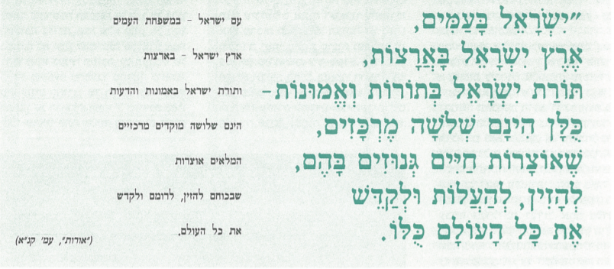
(בית הרב, מגד ירחים, 17 אייר תשס"א)

Slide 36
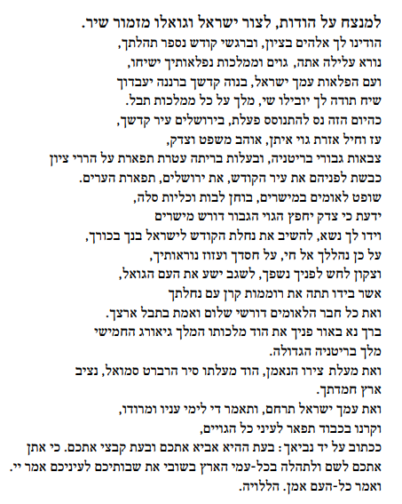
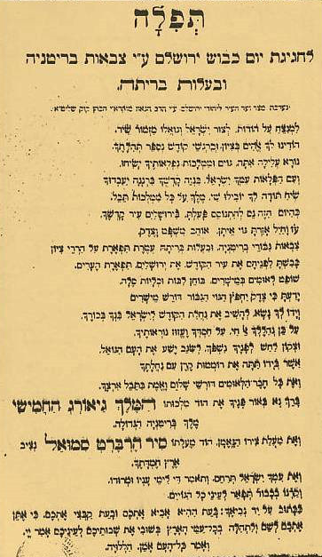
תפילות
תפילת הודיה ל'יום השנה' לכיבוש ירושלים [ע"י הגנרל א' אלנבי בכ"ד בכסלו תרע"ח]
[ד"ר יעל לוין, אקדמות ט]
כ"ג בכסלו תרפ"א
[נחוג בתאריך העברי]
[הספרייה הלאומית]

Slide 37
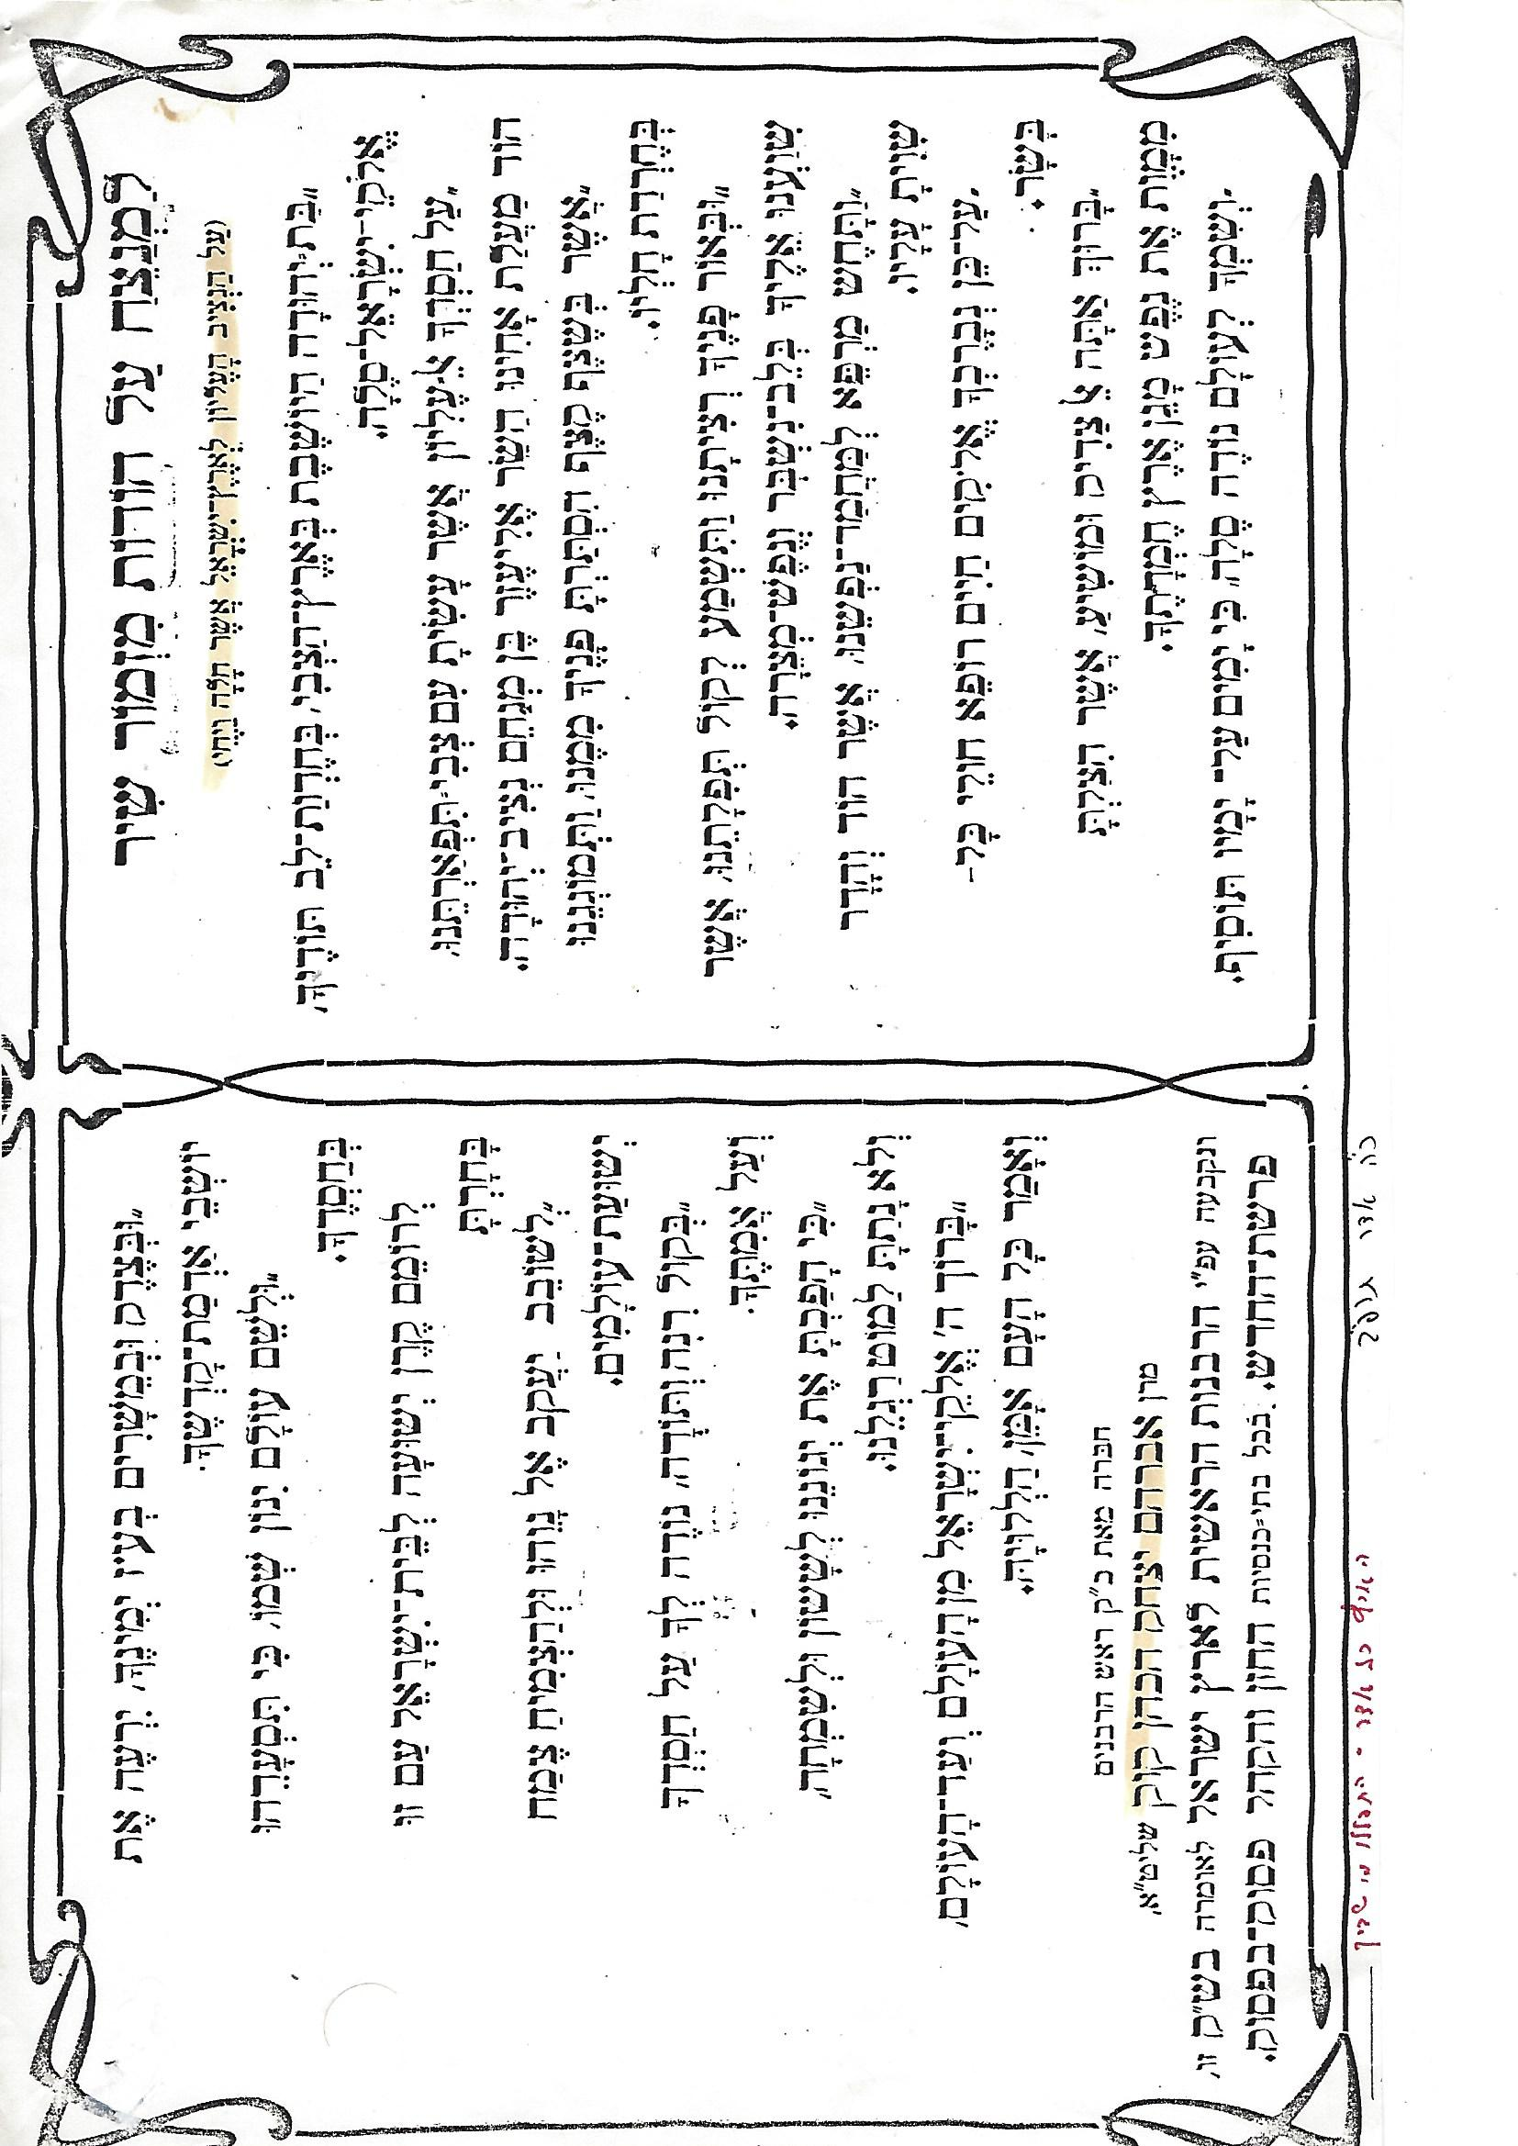
תפילת הודיה על החלמת הנציב העליון, הרברט סמואל
כ"ה באדר תרפ"ב

Slide 38

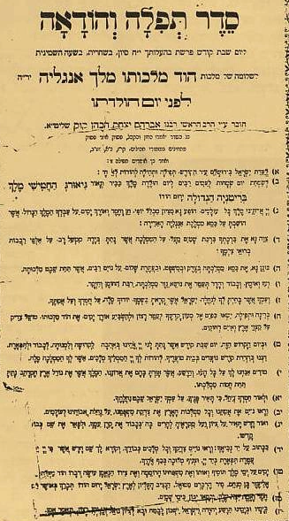
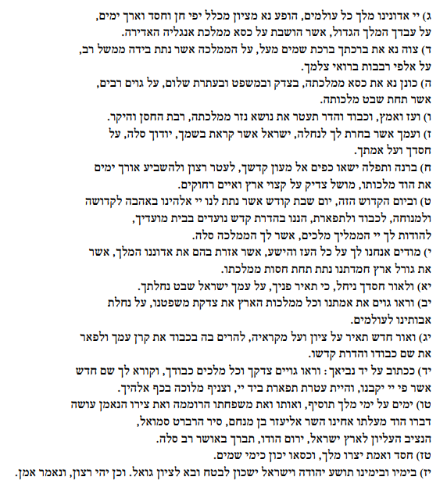
תפילת הודיה לכבוד יום ההולדת של מלך בריטניה, ג'ורג' החמישי
[ד"ר יעל לוין, אקדמות ט]
[הספרייה הלאומית]
שבת פרשת 'בהעלותך', י"ח בסיון תרפ"ג

Slide 39
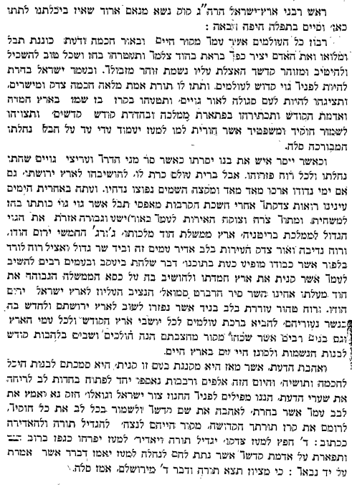
תפילה בטקס חנוכת האוניברסיטה העברית על הר הצופים בירושלים
דאר היום, ח' בניסן תרפ"ה

Slide 40
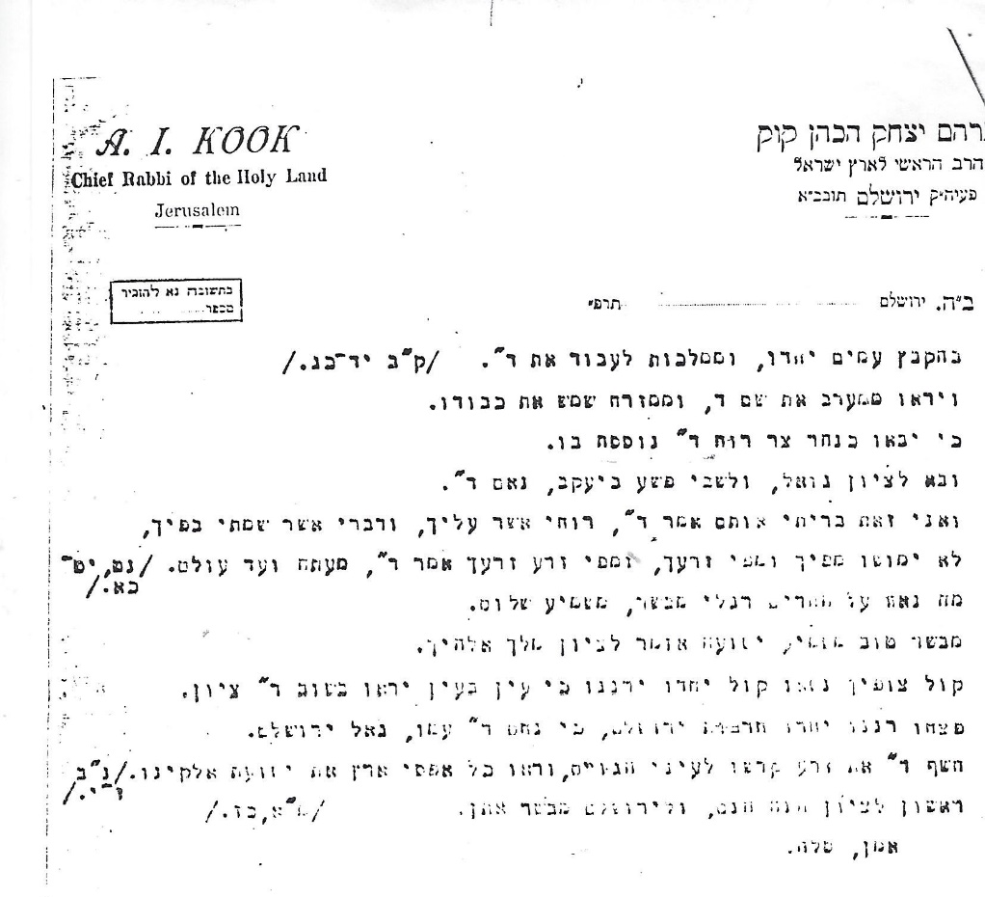
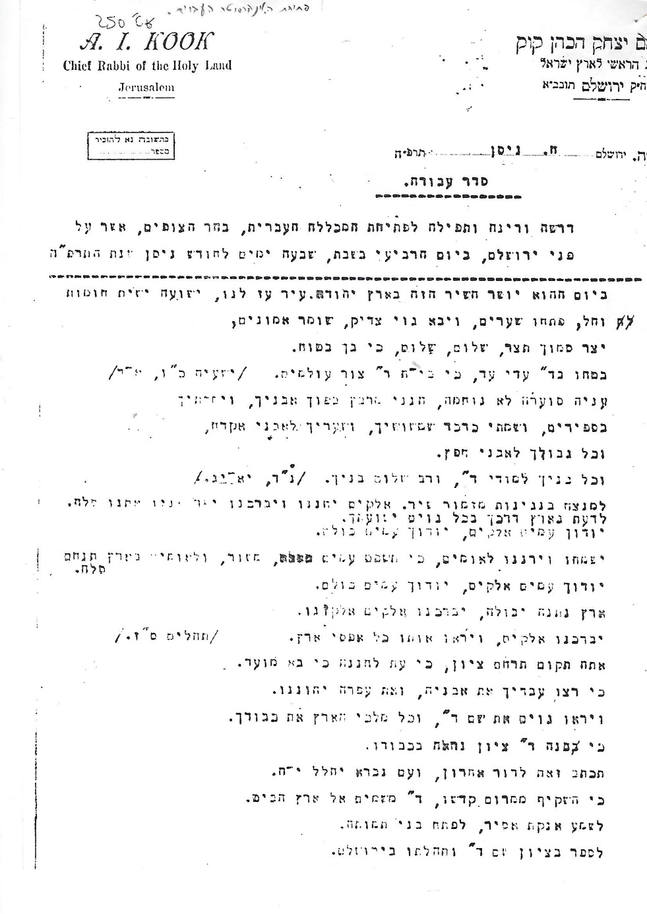
תפילה ליום חנוכת האוניברסיטה העברית על הר הצופים בירושלים
ז' בניסן תרפ"ה

Slide 41
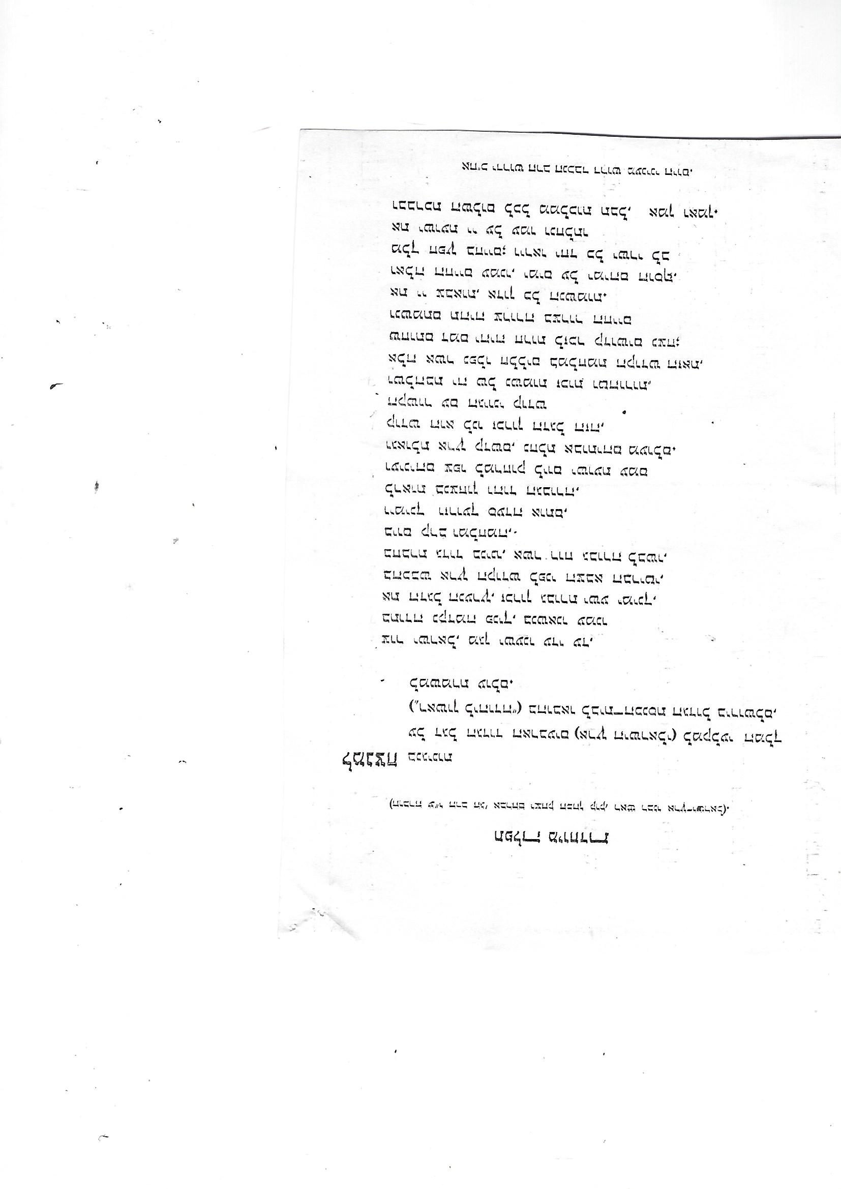
תפילה לטקס הבאת דגל 'גדוד ה-40 לקלעי המלך' למשמרת בבית הכנסת 'החורבה' בעיר העתיקה
ל' בכסלו תרפ"ו

Slide 42
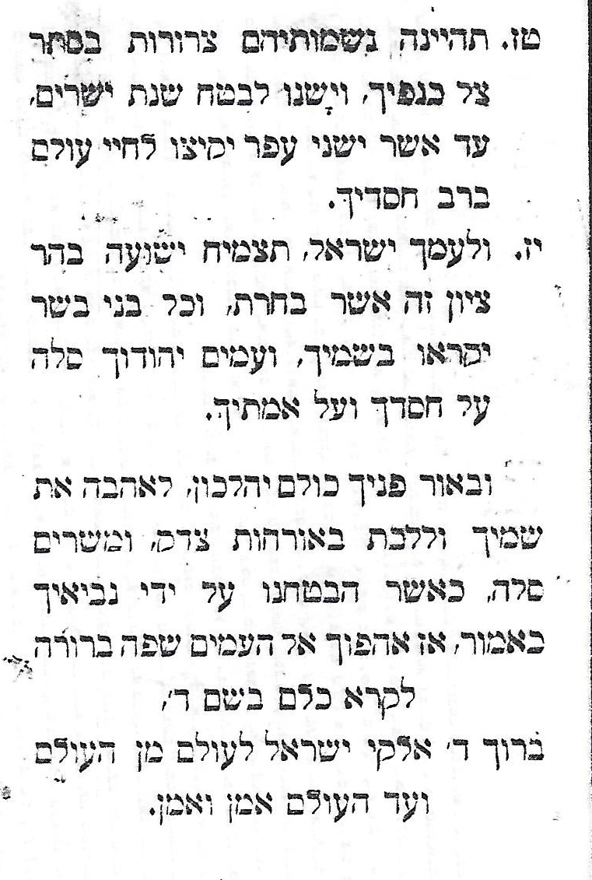
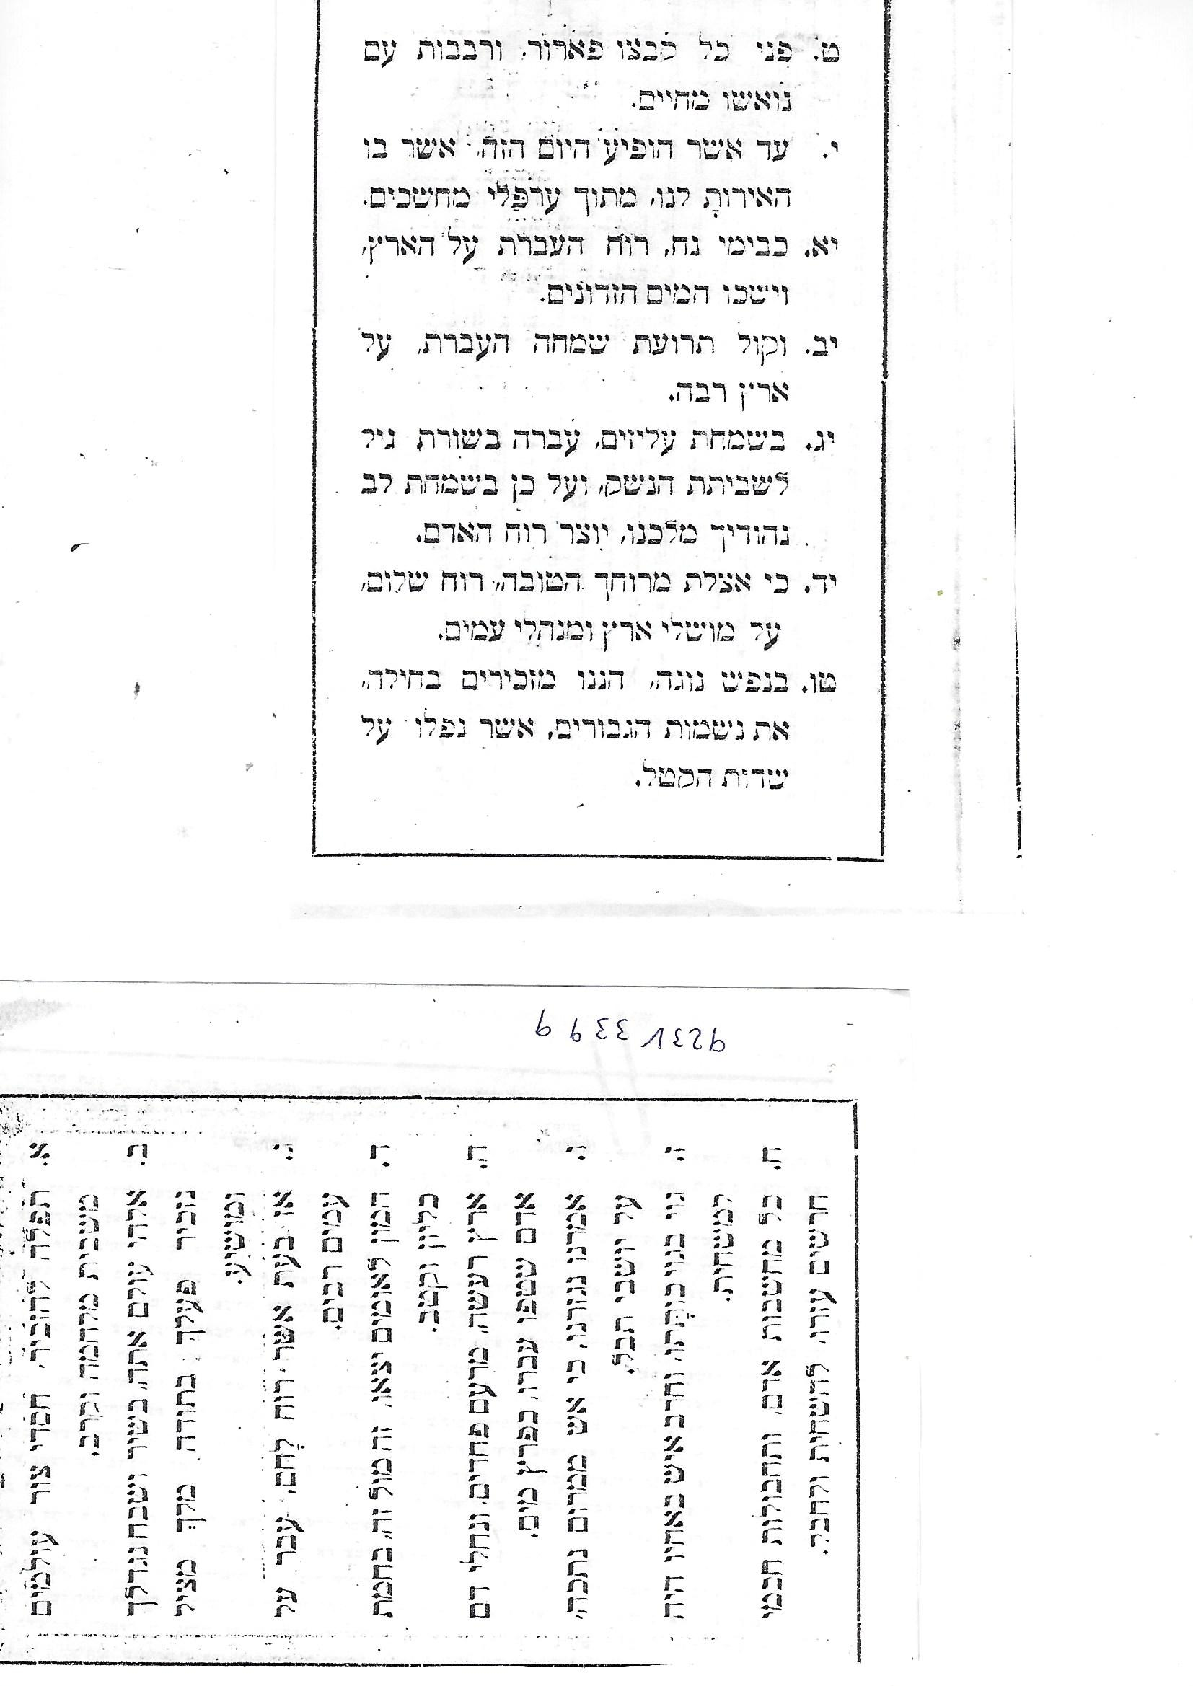
תפילת הודיה בשנת העשור ל'יום שביתת הנשק' במלחמת העולם הראשונה, [ז' בכסלו תרע"ט]
ט"ז בחשון תרפ"ח
[נחוג בתאריך הלועזי של סיום המלחמה,
11.11.1918]

Slide 43
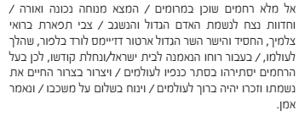
תפילת 'אל מלא רחמים' לעילוי נשמת השר הבריטי, ארתור ג'יימס בלפור
י"ט באדר תר"ץ
הרב ארי שבט, בית הרב, 'מגד ירחים', 162 אדר תשע"ג

Slide 44
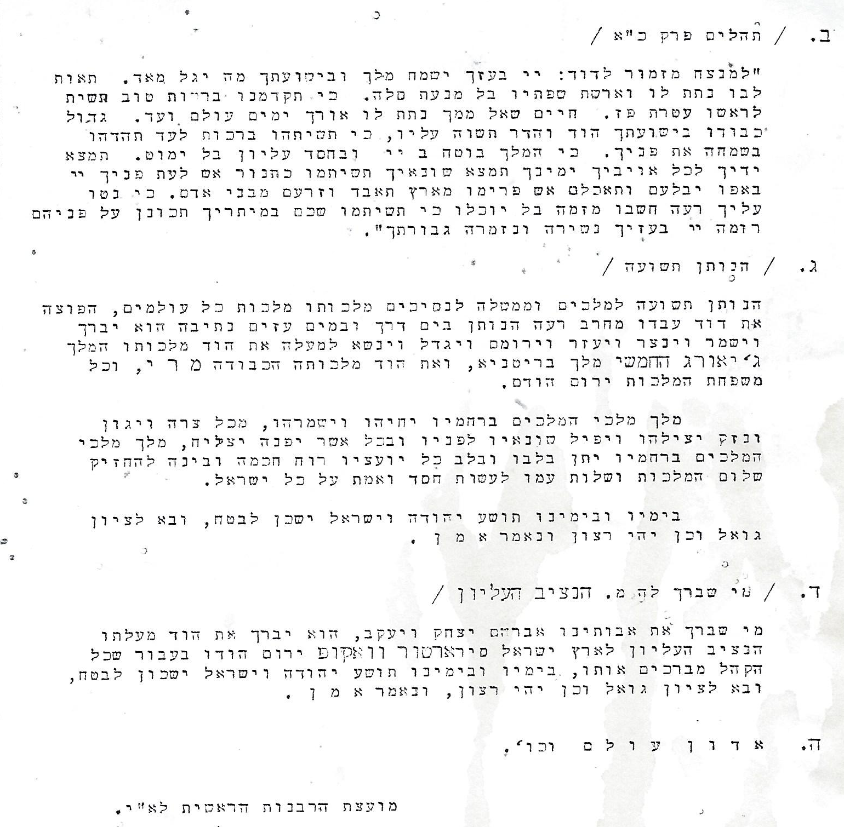
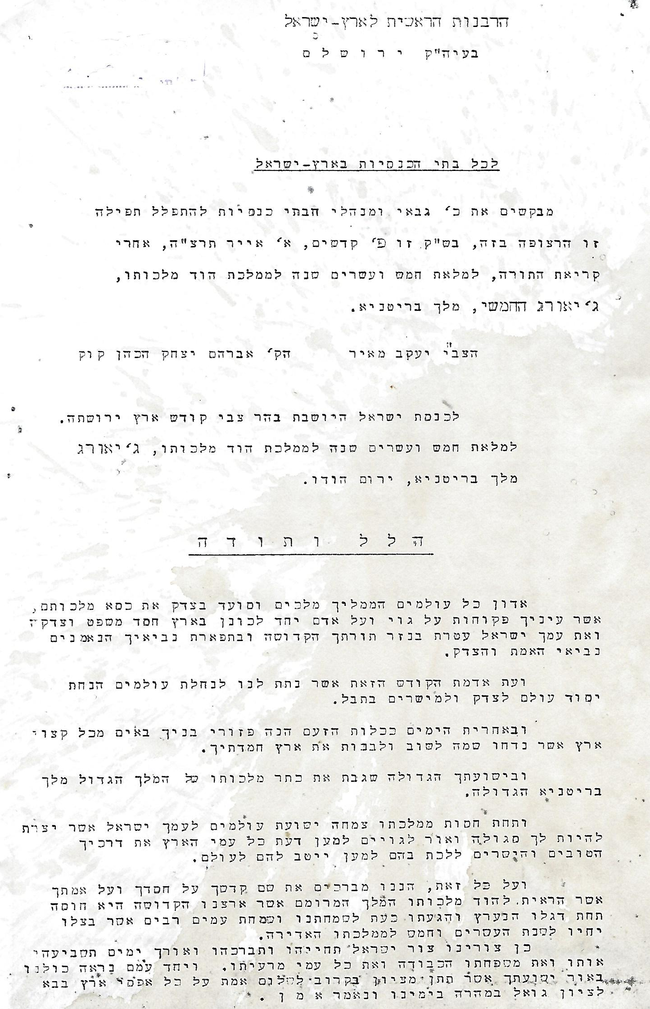
תפילת הודיה במלאת 25 שנה למלכותו של מלך בריטניה, ג'ורג' החמישי
שבת פרשת 'קדושים', א' באייר תרצ"ה

Slide 45
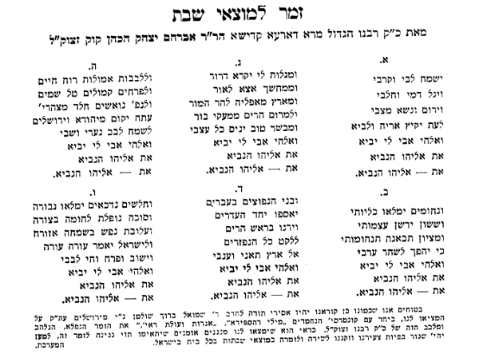
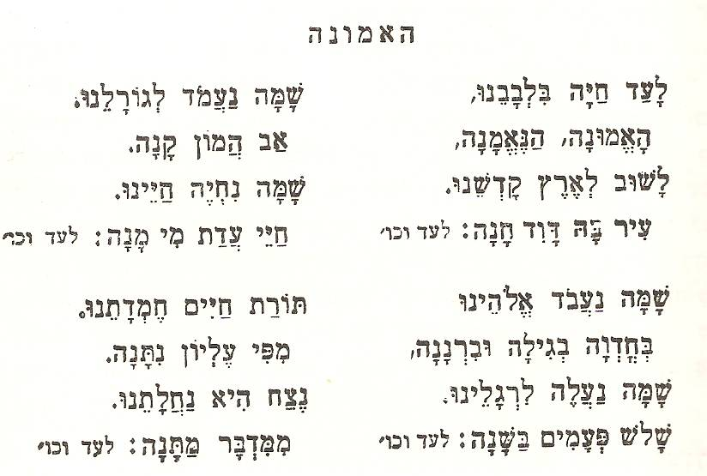
משיריו
המסילה, ניו יורק תרצ"ו

Slide 46
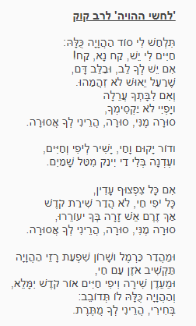
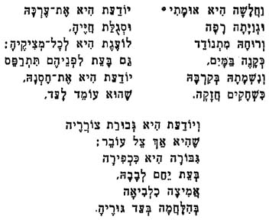
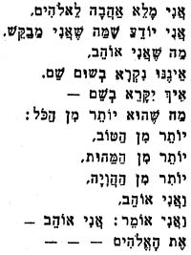
הרב צבי קפלן, משירי הרב קוק

Slide 47
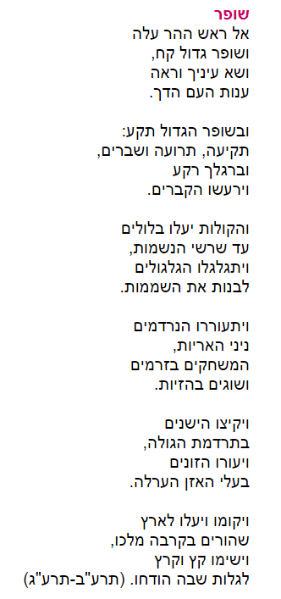
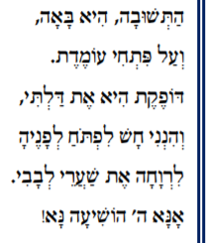


Slide 48


א"מ הברמן, שירי הרב, סיני יז תש"ה

Slide 49



Slide 50





Slide 51


ספרים על הרבנות הראשית והרב קוק כרב ראשי
הספר: הרבנות הראשית לישראל: שבעים שנה לייסודה

Slide 52



Slide 53


Slide 54


ביבליוגרפיה
תולדות חייו ופועלו

Slide 55

הצעות להכנת הנושא והפעלתו
18. תחרות חנוכיות על דמותו, תחפושות בפורים.
19. הכנת סרט, מצגת – תחנות בחייו, ספריו, עם שאלות מנחות.
20. הכנת הצגה - לראש חודש, בת/בר-מצוה, סוף השנה.
21. הבאת הצגות ומרצים לבית הספר – על חייו ומשנתו.
22. עריכת חוברת בית ספרית - לקט מקורות ממשנתו ההלכתית-מחשבתית, לקט קצר מעבודות שהתלמידים כתבו ועוד.
23. חידון בית ספרי - על תולדות חייו ופועלו.
24. סיכום בדף הקשר השבועי/חודשי של המחנך/ת, המנהל להורים – דמות מופת שלאורו נלך!
25. ביקורים וסיורים: 'בית הרב' [קוק] ישיבת 'מרכז הרב' בירושלים, בעקבות 'מסע המושבות' של הרב קוק: במושבות בסביבת יפו, בתרע"ד - שומרון, עמק יזרעאל, גליל עליון, בתרפ"ד - ב-30 נקודות יישוב בשומרון ובגליל התחתון, בתרפ"ה - ב'מסע תשובה' בעמק יזרעאל ובגליל, ובתרפ"ז - בצפון.
1. הכנת תכנית לימודים ופעילות לפי מקצועות.
2. הכנת תכנית לימודים ופעילות לפי חודשים.
3. הכנת חומרי עזר למורים ולתלמידים – תולדות חייו, סיפורים
4. הכנת דפי לימוד ממשנתו, פרשת השבוע, על החגים
5. הכנת נקודות ורעיונות לדיון והפעלה, דילמות, סדנאות.
6. הכנת תערוכה - על חייו ופועלו, משנתו.
7. הכנת מרכז למידה - כרטיסיות עבודה, משחקים, קלפים.
8. קישוט בית הספר והכיתות – תמונות, אמרות, ציורים.
9. לוח קיר (מתחלף) - תמונתו, הלכה שבועית, תשובות בהלכה, פרשת שבוע, על החגים, ממשנתם, אמרות, תמונות, סיפורים.
10. לימוד תולדות חייו ופועלו - תמונות לכל תלמיד במחברת או קלסר, מילוי 'תעודת זהות'.
11. לימוד מאמריו החשובים ביותר – באמונה, בהלכה, פרשת שבוע, על החגים, פתגמי הרב קוק מ'ממגד ירחים'.
12. תפילות ושירי הרב קוק - לימוד, מקהלת בית הספר, הלחנה.
13. ערבי לימוד הורים ותלמידים, פתיחת אסיפת הורים.
14. חדר מורים לומד – ממשנתו.
15. כתיבת סיפורים על מידותיו ופועלו, הצגתם בתערוכה.
16. כתיבת עבודה שנתית על תולדות חייו ופועלו או על משנתו באמונה ובהלכה. הצגתם בתערוכה.
17. כתיבת נאומים ומכתב כרב הראשי. כתיבת מכתב אליו.

Slide 56


תליית תמונו בכניסה לבית הספר, בכל כיתה ובמחברת של כל תלמיד
הרב אברהם יצחק הכהן קוק זצ"ל
נולד: ט"ז באלול תרכ"ה; נפטר: ג' באלול תרצ"ה
רב ראשי בשנים: תרפ"א-תרצ"ה

Slide 57






18 הרבנים הראשיים

Slide 58


"לאורו נלך"
בהצלחה!
"בנה ביתך כבתחילה וכונן מקדשך על מכונו, והראנו בבנינו ושמחנו בתקונו".
Notes:
58
58
58
הילד

